Slide 1
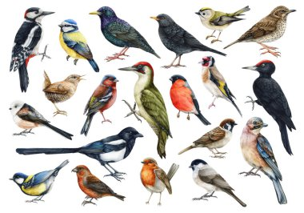
Еколого-систематичний огляд лісових птахів

Slide 2
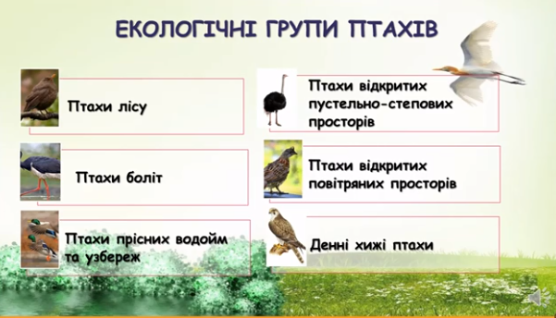

Slide 3
Деревно-чагарникові, або лісові птахи — екологічна група птахів, до якої належать представники різних рядів. Збирають корм переважно у кронах дерев і кущів, у заростях очерету та інших надводних рослин, тут же і гніздяться.
За сучасними уявленнями, становлення класу Птахи було пов'язано із деревним способом життя. Тому до цієї екологічної групи у сучасній фауні належить найбільше видів птахів. Особливо велика кількість деревно-чагарникових птахів у тропічних лісах.
Більшість видів, що утворюють цю групу птахів, належать до різних родин горобцеподібних птахів: рогодзьобові, манакінові, вивільгові, деякі воронові, дивоптахові, синицеві, кропив'янкові та багато інших. Сюди ж належать представники рядів папугоподібні, дятлоподібні, туракоподібні, трогоноподібні, а також родин колібрієві, птахи-носороги, момотові та інші.
Птахи лісів України належать до 21 систематичного ряду, а найчисленнішим є ряд Горобцеподібних (Passeriformes). Основну частину лісової орнітофауни складають осілі та перелітні птахи, такі як дятли, синиці, дятли, шишкарі, сови, а також багато видів горобцеподібних.
Серед морфологічних пристосувань до деревно-чагарникового способу життя слід відмітити наступні:
У більшості сильні пальці із розвиненими кігтями.
Під час збирання корму перестрибують з гілки на гілку, іноді за допомогою помахів крил. Папуги під час лазіння додатково використовують дзьоб. Дрібні птахи можуть пересуватись по вертикальним стовбурам дерев (синиці, повзики, підкоришники).
Деякі види групи деревно-чагарникових птахів заселяють безлісні скелясті ділянки та пересуваються по скелям, як по стовбурам і гілкам дерев.
Гнізда різної складності, у деяких видів досить майстерно сплетені, теплі і міцні; частина видів гніздиться в дуплах.

Slide 4

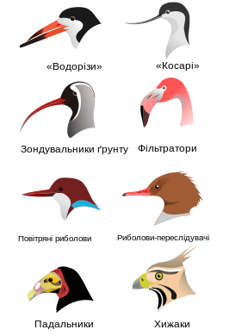
Види цієї групи живляться різноманітними комахами та іншими безхребетними, плодами, ягодами і насінням, деякі види поїдають бруньки, пильники квітів, п'ють нектар. Характеру трофічної спеціалізації відповідає будова дзьоба та язика. У переважно комахоїдних видів видовжений тогкий дзьоб дозволяє, як пінцетом, доставати здобич із тріщин кори. У видів, які полюють на комах із присади, дзьоб дещо розширений і сплющений. Довгий дзьоб туканів та птахів-носорогів дозоляє птахам дотягуватись до ягід, розташованих на тонких гілках. У видів, що живляться переважно нектаром, дзьоб вузький, сильно видовжений та зігнутий; язик може згортатись у трубочку. Потужний долотоподібний дзьоб у дятлів дозволяє довбати кору дерев і доставати комах та їхніх личинок. У всеїдних видів (воронові, туканові) міцний дзьоб нейтральної форми.

Slide 5
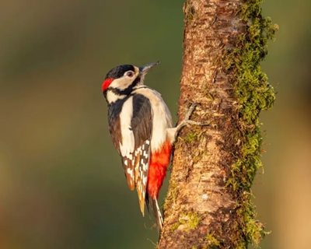
Птахи в лісових екосистемах
Ліс – це набагато більше, ніж просто сукупність дерев, грибів та комах. Це динамічний, живий організм, де кожен мешканець відіграє свою роль. Особливе місце у цій складній системі належить птахам – невтомним працівникам, індикаторам здоров’я та невід’ємній частині харчового кільця. Їхня присутність – це ключ до підтримання природної рівноваги та життєздатності лісу.
Птахи, такі як синиці, солов’ї та звісно ж дятли, є найефективнішими регуляторами чисельності комах-шкідників. Одна сім’я синиць за сезон знищує десятки тисяч личинок та дорослих комах (в тому числі і шкідників, таких як: хвоє- та листогризні гусениці, короїди, вусачі). Дятли в свою чергу довбаючи кору, дістають личинок, які недоступні іншим видам птахів. Така постійна діяльність захищає дерева від масового пошкодження потенційними шкідниками та загибелі.
Птахи, що живляться плодами (дрозди, сойки, рябчики та багато інших видів) є важливою складовою природного відновлення лісу. Поїдаючи ягоди та насіння, вони поширюють їх на значні відстані. Це сприяє появі підросту, розширенню ареалів рослин та підтримці біорізноманіття.
Хижі птахи (яструби, сови, канюки, орли тощо) виконують функцію контролю популяцій дрібних ссавців та інших дрібних птахів. Це запобігає “демографічним вибухам” гризунів, які здатні знищити величезні площі молодого лісового підросту, насіння та кореневищ рослин. Діяльність хижих птахів підтримує стабільність усієї екосистеми.

Slide 6
Птахи в лісових екосистемах
Багато птахів будують гнізда, використовуючи лісовий матеріал (гілки, мох, листя, лишайники). Цей процес не лише створює домівки для самих птахів, але й забезпечує житлом інших тварин та сприяє природньому кругообігу речовин .
Птахи надзвичайно чутливі до змін у середовищі. Зменшення їх чисельності, видового різноманіття чи зміни в поведінці – це часто перший тривожний який може вказувати на:
Погіршення якості середовища шляхом забруднення повітря, води, ґрунту.
Надмірні вирубки, що руйнують цілісність лісу, ускладнюють міграції та пошук їжі.
Втрату ключових елементів для їх існування (видалення старих дерев, у яких були сформовані дупла придатні для гніздування, недостатня кількість мертвої деревини, або зменшення кормової бази).
Наслідки зміни клімату, зокрема зсуви термінів міграції, невідповідність періоду виведення пташенят та поява інвазійних хвороб чи паразитів.
Моніторинг пташиних популяцій – це важливий науковий інструмент у системі охорони лісів. До прикладу ведення літописів природи на об’єктах природо-заповідного фонду та зимові обліки птахів надають безцінні дані, на основі яких зможна:
• Оцінювати загальний стан лісових екосистем.
• Виявляти проблемні ділянки та негативні тенденції на ранніх стадіях.
• Оцінювати доцільність виконання охоронних заходів.

Slide 7
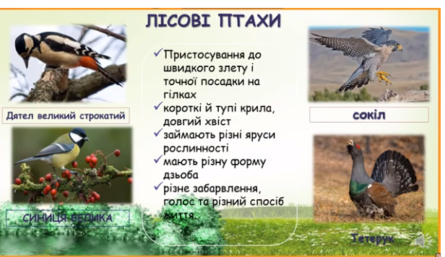

Slide 8
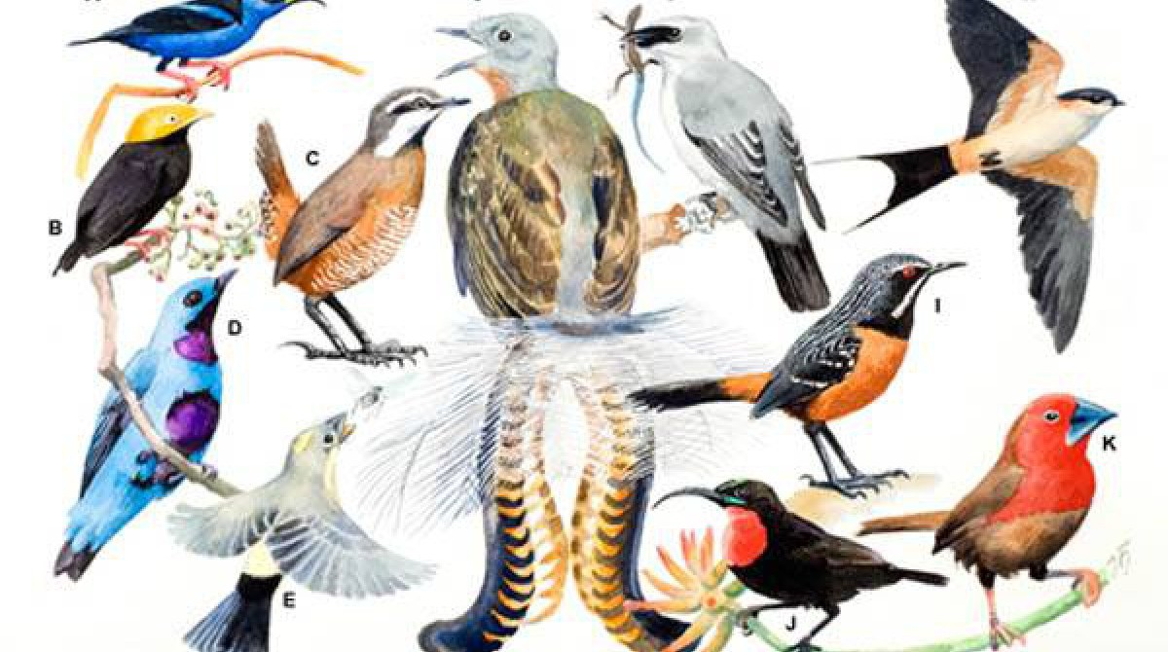
Ряд Горобцеподі́бні (Passeriformes)
найчисельніший ряд птахів, нараховує понад 5 400 видів. Більшість невеликих та середніх розмірів, які значно відрізняються за зовнішнім виглядом, способом життя, умовам існування і способом добування їжі. Поширені по всьому світу (крім Антарктики). В Україні трапляється 177 видів горобцеподібних.
Птахи невеликого та середнього розміру (маса від 4 г до 1,5 кг) доволі різні за зовнішнім виглядом. Найбільший представник — крук, найдрібніші — нектарницеві.
Оперення доволі щільне або рихле. Пухова частина контурного пера зазвичай добре розвинена, додатковий стрижень невеликий або повністю редукований. Пух нечисленний, росте тільки по аптеріям. Крила можуть бути довгими і доволі гострими (як у ластівок) або короткими і тупими. Першорядних махових 9-11; у багатьох груп перше махове перо невелике або зовсім редуковане. Другорядних махових зазвичай 9. Стернових пер зазвичай 10-12, інколи 6-16. Хвіст може бути різної форми — довгим або коротким, прямо зрізаним або заокругленим, ступінчастим, клиноподібним, з вирізкою. Забарвлення різноманітне: від скромного і малопомітного до доволі яскравого, іноді з металевим полиском. У багатьох видів у забарвленні більш або менш чітко виражений статевий і віковий морфізм, у частини видів — сезонний. У самців у шлюбний період можуть розвиватись прикрашаючі пера (доволі виразні, наприклад, у дивоптахових). Яскраве весняне вбрання багато набувають не в результаті линяння, а внаслідок зношування тусклих країв пір'я, що прикривали більш яскраву частину. Зазвичай самці дещо більші за самок.

Slide 9
Ряд Горобцеподі́бні (Passeriformes)
Форма дзьоба сильно варіює в різних групах — може бути більш-менш прямим, довгим або вигнутим, коротким і масивним або трикутним, сплющеним зверху вниз, з широким розрізом роту. У шишкарів наддзьобок і піддзьобок перехрещуються. Шийних хребців 14-15. Справжніх ребер 4-6 пар. Ключиці зливаються у виличку. Вздовж заднього краю грудини одна пара вирізок, які інколи перетворюються на фонтанелі. Цівка і пальці помірної довжини. Усі чотири пальці ніг відносно довгі, з гострими кігтями; три пальці спрямовані вперед та один (перший) — назад. Кігті загнуті, тільки задній (перший) палець може мати іноді довгий та більш-менш прямий кіготь. Язик розвинений добре. Воло відсутнє. М'язевий шлунок невеликий, але має доволі потужні м'язеві стінки. Сліпі кишки зазвичай рудиментарні. У більшості видів наявний жовчний міхур. Куприкова залоза неоперена. Гортань трахео-бронхіальна, рідше — трахеальна. У різних групах кількість голосових м'язів варіює від 1 до 6-7 пар. Добре розвинена тільки ліва сонна артерія. Головний мозок досягає високого розвитку.
Горобцеподібні — нагніздні птахи, поширені по всій земній кулі (крім Антарктики). Проникають високо в гори (до нівальної зони), заселяють багато островів. Найбільше видове різноманіття — у спекотних країнах. Багато представників — мігруючі птахи (ластівки, солов'ї, вівчарики), але серед них є також кочові (синиці, сойки, деякі дрозди) та осілі (хатній горобець).
Більшість видів — мешканці різноманітних деревно-чагарникових заростей. Деякі з них, наприклад підкоришники, повзики, золотомушки та інші, проводять майже все життя на деревах. Частина з них проникає у відкриті ландшафти. Менша кількість видів мешкає тільки у відкритих ландшафтах та ведуть наземний спосіб життя (жайворонки, плиски, кам'янки, трав'янки). Деяких (ластівок) можна віднести до мешканців повітряної зони.

Slide 10
Ряд Горобцеподі́бні (Passeriformes)
Більшість є моногамами — обидва партнери в тому чи іншому ступені беруть участь в насиджуванні кладки або вигодовуванні пташенят. Однак зустрічаються випадки типової полігамії. Характерним є влаштування складно побудованих гнізд. Найбільшої складності вони досягають у ремезів, трупіалів та ткачиків. Гнізда влаштовують на землі, або серед гілок, у дуплах та щілинах скель, інколи норах. Деякі види будують гнізда з ґрунту (ластівка міська, ластівка сільська, горнерові). Вибір місця для гнізда здійснюється зазвичай самцем, який, як правило, прилітає до місця гніздування раніше за самку.
Розмір кладки сильно варіює: від 1 до 15-16 яєць, у більшості видів кладки нараховують 4—6—8 яєць. Максимальна кількість яєць — у деяких синиць, лише 1 яйце відкладають австралійські види. Яйця невеликі, зазвичай забарвлені строкато, інколи однотонні (частіше у видів, що гніздяться в дуплах). Горобцеподібні починають насиджувати зазвичай після відкладання всіх яєць, але у багатьох видів насиджування починається з передостаннього яйця, у деяких із середини кладки, і небагато видів (шишкарі, круки) починають насиджування після відкладання першого яйця. У більшості насиджування 11-14 діб (у крука 19-20, у лірхвостів близько 45 діб). Розвиток пташенят іде виключно по гніздовому типу — вони вилуплюються безпорадними, голими або слабко опушеними, сліпими. У гнізді залишаються, поки не досягнуть розмірів дорослих і не вкриються повністю оперенням. Батьки годують пташеня, вкладаючи корм у рот, який голодне пташеня широко розкриває. У багатьох видів ротова порожнина пташенят досить яскрава, що слугує стимулом для прояву інстинкту годування у дорослих птахів. У видів, що гніздяться на землі, пташенята залишають гніздо через 9-11 діб, у дупогніздників і норників — пізніше (у синиць — на 23-й, у повзика — на 26 день). Вигодовують пташенят, за рідкісним винятком, обидва члени пари. Зазвичай після вильоту з гнізда пташенята деякий час — у різних видів від декількох днів до декількох тижнів тримаються з батьками. У багатьох дві кладки протягом року, рідше 1 або 3. Види, які мають широке поширення, можуть мати на півночі ареалу 1 кладку, на півдні 3. Інколи обидві кладки настільки сближені у часі, що птахи починають будувати нове гніздо та відкладати яйця до того, як пташенята першого виводку набудуть самостійності. Перше покоління пташенят (наприклад, у очеретянки великої) догодовує у такому випадку тільки самець
Як правило, досягають статевої зрілості і приступають до розмноження наступного літа, тобто у віці менше одного року. Крук приступає до розмноження у віці двох років.

Slide 11
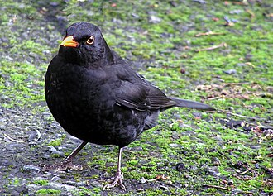
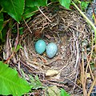

Дрізд чо́рний (Turdus merula)
Птах, розміром удвічі більший горобця. Маса тіла 80-110 г, довжина тіла близько 25 см. Дорослий самець цілком чорний; дзьоб і навколоочне кільце жовті або жовтогарячі; ноги темно-бурі. Доросла самка темно-бура; низ світліший, з нечіткими темно-бурими плямами на волі; дзьоб темно-бурий; жовтого навколоочного кільця нема. Молодий птах подібний до дорослої самки, але світліший, зі світлими плямами зверху і темними — знизу. Від гірського дрозда відрізняється суцільно темним забарвленням крил і відсутністю білої смуги на волі, а дорослий самець — також однотонно жовтим дзьобом та жовтим навколоочним кільцем.
Чорний дрізд – майстер вишуканого імітування різних звуків. Своє вокальне соло він нерідко прикрашає свистом, яким хазяї підзивають до себе своїх собак, виском автомобільних гальм, свистом чайника або дзвінками в телефоні.

Slide 12
Дрізд чо́рний (Turdus merula)
Дрозди живуть у лісах з будь-яких деревних порід. Вони селяться як у теплих тропічних лісах, так і в північних гаях, навіть у чагарниках та саванах, а останнім часом — і в міських парках та садах.
Поширені в більшості країн Європи. Ареал з Європи доходить до північного узбережжя Середземного моря Африки. У меншій кількості, чорні дрозди розповсюджені від берегів Чорного моря до берегів Каспійського моря. Невелике поширення чорних дроздів є у Індії та у більшій чисельності на півострові Індокитай. Менша за кількістю популяція є по всій Австралії та Новій Зеландії.
В Україні чорний дрізд є одним з найпоширеніших видів дроздів.
Розмноження. Гніздо будує не високо над землею, будує з ґрунту, обмазує землею. Іноді краде землю з квіткових горщиків. Гнізда дрозди в'ють із тоненьких сухих прутиків, моху, корінців, та інших стеблин. Усередині з посиленою дбайливістю чорні дрозди викладають суху траву. У гнізді чорного дрозда найчастіше 2-4 яйця, забарвлених в зеленуватий, або синюватий колір, з крапочками рудого кольору. Пташенята народжуються безпомічними. Розміром вони трохи менші за горобця. Коли до гнізда наближається чужий, зазвичай самець, сміливо атакує ворога. А якщо оборона не приносить результату, дрізд прикидається хворим і кульгавим, ідучи і ведучи за собою, ворога подалі від гнізда.
Живлення. Живляться дрозди цього виду комахами, слимаками, черв'яками, рідше всякими ягодами. Чорний дрізд дуже любить дощових черв'яків, уміє витягати їх із землі, не розриваючи на частини.

Slide 13
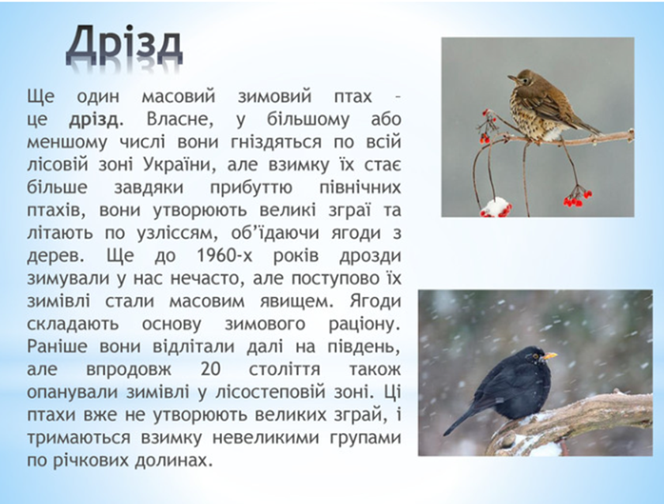

Slide 14
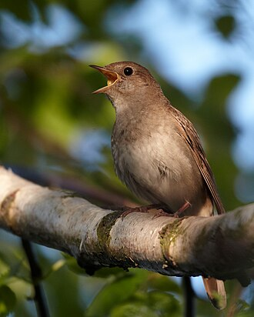
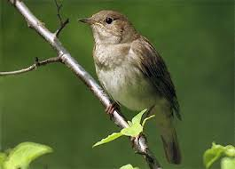
Солове́йко схі́дний, або звича́йний (Luscinia luscinia)
невеликий співочий горобцеподібний птах родини мухоловкових (Muscicapidae), інколи його відносять до родини дроздових (Turdidae). В Україні звичайний гніздовий, перелітний птах.
Маса тіла 22—32 г, довжина тіла близько 170 мм. Дорослий птах зверху бурий, надхвістя зі слабким рудуватим відтінком; низ білуватий, з нечіткими темними плямами на волі; боки тулуба буруваті; махові пера бурі; хвіст бурий, з рудим відтінком; дзьоб і ноги бурі. Молодий птах буруватий, строкатий, на перах темна облямівка. Соловейко східний дуже подібний до соловейка західного, від якого відрізняється темними плямами на волі, але найдостовірніше — піснею.
У соловейків дуже багатий репертуар — ці птахи здатні відтворювати до 1000 різних звуків, у порівнянні зі 340 звуками жайворонка та 100 звуками дрозда чорного. У момент співу соловейко забуває про небезпеку, опускає крила й цілковито віддається співу.

Slide 15
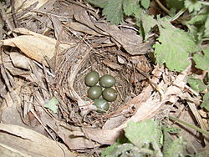
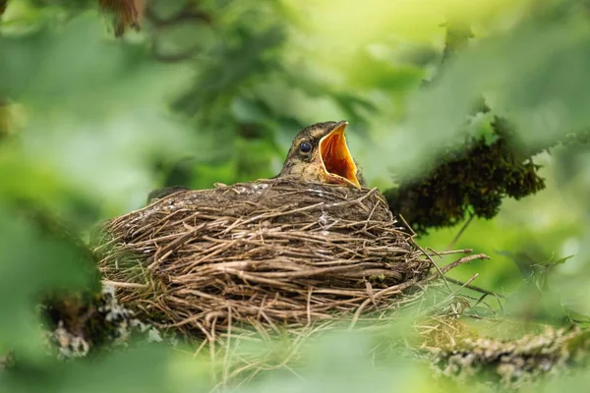
Солове́йко схі́дний, або звича́йний (Luscinia luscinia)
Гніздиться по узліссях листяних зволожених лісів, в заростях кущів у сирих ярах, світлих невеликих гаях, закинутих садах, парках з густим підростом та підліском, у густих листяних молодняках, загущених лісосмугах вздовж доріг.
Гніздяться окремими парами, які у сприятливих місцях можуть бути розміщені на відстані 50—100 м одна від одної. Гніздо будує зазвичай на землі біля коріння кущів, дерев, іноді під кучами хмизу, рідко — невисоко над землею (15 см або дещо вище) у розгалуженні кущів. Гніздо, як правило, розміщується не в ямці, як у більшості птахів, що гніздяться на землі, а серед лісової підстилки таким чином, що його краї бувають на одному рівні з поверхнею.
Гніздо являє собою досить грубу споруду. Зовнішній її шар складається з декількох рядів напівперегнившого листя дерев. По краях гнізда до них добавляються гілочки, сухі стебла трав'янистих рослин, часто листя осоки. Основа гнізда зазвичай також складається з листя. Лоток вистланий дуже тонкими стеблами злаків та їх розмочаленими листочками, корінцями, шерстю, іноді з домішками кінського волоса. Пір'я для висилки не використовуються.
У повній кладці 4—5, інколи 6 яєць. Шкаралупа блискуча, іноді майже матова. Забарвлення її варіює від оливково-коричневого до темно-шоколадного кольору. Плям або крапок на шкаралупі немає, але в окремих випадках на одному з його кінців відмічається більш рудуватий відтінок, обумовлений наявністю великої кількості дрібних коричнево-рудуватих крапок.

Slide 16
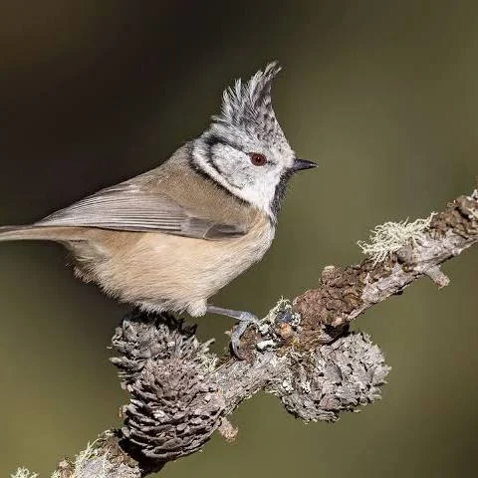
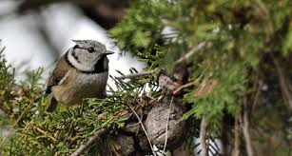
Синиця чубата (Lophophanes cristatus, раніше — Parus cristatus)
невеликий птах родини синицевих (Paridae). Характерний мешканець хвойних лісів. В Україні осілий, кочовий вид. Охороняється Бернською конвенцією.
Маса тіла 10-13 г. Довжина тіла близько 12 см. У дорослого птаха голова зверху чорно-бура, пера з білою верхівкою; на потилиці великий загострений «чуб»; щоки білі, окреслені ззаду чорними смугами; горло чорне; на боках шиї чорні смуги, які заходять на задню частину шиї; спина, плечі, покривні пера верху крил, поперек і надхвістя сірувато-бурі; низ білий, на боках тулуба і череві сірувато-вохристий відтінок; махові і стернові пера бурі; дзьоб чорний; ноги сірувато-бурі. У молодого птаха «чуб» менший, іноді ледь помітний; пера «чуба» і горла бурі; темні смуги на задній частині шиї розвинені слабо або відсутні.
Дорослий птах від решти синиць відрізняється довгим «чубом», а молодий — тим, що пера верху голови з білою верхівкою.

Slide 17
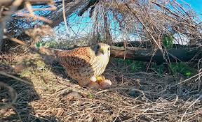
Синиця чубата (Lophophanes cristatus, раніше — Parus cristatus)
В Україні поширена в лісовій і значній частині лісостепової смуги, а також Карпатах. У центральній Україні найбільш південною точкою гніздування є околиці м. Черкас.
Як правило, осілий птах, менше ніж інші синиці схильна до сезонних переміщень. Лише на крайній півночі ареалу — на Кольському півострові відмічені нерегулярні кочівлі на відстань не більше 100 км.
Під час зимових кочівель трапляється в лісах і парках на півночі Дніпропетровщини і Запорізького Придніпров'я.
Чисельність в Європі оцінена в 6,1—12,0 млн пар, в Україні — 75—95 тис. пар. Спостерігається скорочення чисельності популяції.
Хвойний ліс — типовий біотоп чубатої синиці
Населяє хвойні ліси, у листяних не зустрічається. Гніздиться середньовікових та стиглих соснових та ялинових лісах, інколи — в молодих (але за наявності дупел). У мішаних хвойно-листяних лісах зустрічається рідко. Близького сусідства з людиною уникає.
Гніздиться поодинокими парами. Гніздо влаштовує в дуплах з вузьким вхідним отвором (25-30 мм), в трухлявих пнях тощо. Гнізда розміщують невисоко над землею, на висоті 0,5-2 м. Птахи очищують дупла від деревної трухи, нерідко розширюють, а в трухлявих пнях можуть майже повністю видовбувати дупла. Інколи гніздиться в старих дуплах дятлів або в пустотах між гілками гнізд хижих птахів. Гніздо будує з моху з незначною домішкою лишайників, волосся, шерсті. Лоток вистилається шерстю, інколи з додаванням рослинного пуху, павутиння та коконів комах.

Slide 18
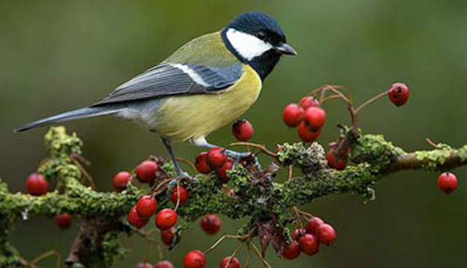
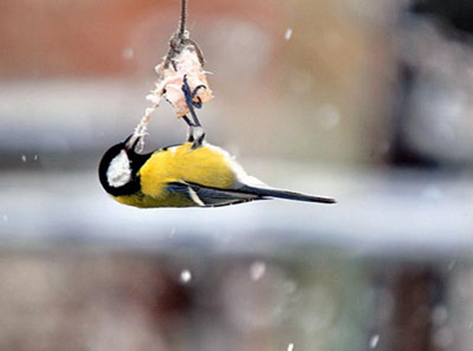
Сини́ця вели́ка(Parus major)
невеликий птах родини синицевих. В Україні звичайний осілий вид.
Розміром з горобця. Маса тіла 16-21 г, довжина тіла близько 14 см. У дорослого самця щоки білі; на потилиці невелика жовтувата пляма; інше оперення голови, горло, широка смуга посеред вола, грудей, черева і підхвістя чорні, на голові з полиском; спина оливково-зелена; надхвістя сіре; на сизувато-сірих покривних перах крила біла смуга; воло, груди та черево яскраво-жовті; махові пера бурі, з жовтуватою облямівкою; центральна пара стернових пер блакитно-сіра, крайня пара — біла, інші — сірувато-бурі, з домішкою білого на кількох передостанніх перах; дзьоб чорний; ноги темно-сірі. У дорослої самки чорна смуга на грудях і череві значно вужча; жовта барва в оперенні нерідко блідіше. Молодий птах тьмяніший; вузька темно-сіра смуга лише на горлі, волі та грудях.

Slide 19
Сини́ця вели́ка(Parus major)
Спосіб життя
Восени та взимку синички збираються і зграї, часто об’єднуючись і з іншими видами синиць, зокрема синицею блакитною. Таке суспільне життя допомагає пташкам оборонятись від хижаків та знаходити харчі. Синиці дуже голосисті і обмінюються між собою багатим набором свисту, та інших звуків. У кінці зими зграйки починають розпадатися. Самці займають певну територію, а дещо пізніше і самиці вирушають на пошуки партнера. Раціон синиць досить різноманітний: навесні та влітку вони харчуються комахами та гусінню, а взимку – захованими під корою павуками та личинками. Схопивши дзьобом тверду личинку, синиця починає довбати її об гілку, поки та не розм’якне. Також охоче поїдає різноманітне насіння рослин: букові та лісові горішки, насіння ясеня, клена, соняшника, тису, глоду, бруслини. Восени синички частенько ласують перестиглими плодами, а сніжною зимою злітаються до годівниць. У пошуках здобичі ці рухливі птахи бігають по гілках, часто навіть головою донизу. Їхніми природними ворогами є дрібні пернаті хижаки, ласки, тхори і куниці, а білки і ворони дуже часто розорюють їх гнізда.

Slide 20
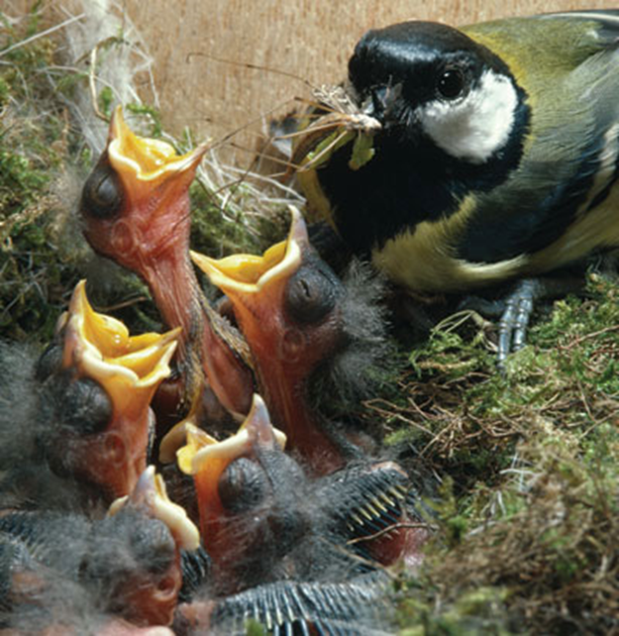
Сини́ця вели́ка(Parus major)
Розмноження
Навесні самець займає домашню ділянку і одразу сповіщає про це своїх суперників голосним співом, який в той же час приваблює і самиць. Помітивши потенційну партнерку, самець розпушує маніжку та починає нервово пурхати навколо неї. Якщо кавалер самиці сподобався, вона присідає на гілці, розкриває крила і дзьоб, і вимагає частування, а самець намагається її нагодувати. Вчені вважають, що таким чином самиця перевіряє, чи зможе її партнер прогодувати потомство. Після цього самець показує обраниці вибране ним місце для гнізда, яким може стати дупло або штучна хатинка. Якщо це місце самиці сподобається, пара розпочинає будівництво гнізда із тонких гілочок, вистилаючи його мохом, сухою травою, пухом та шерстю. У квітні самиця відкладає 6-12 білих яєць з червонуватими крапинками і насиджує кладку протягом 10-14 днів, харчуючись тим, що принесе самець. Пташенята вилуплюються голими та сліпими, але через 2-3 тижні вже вилітають із гнізда. Батьки догодовують їх ще близько тижня. Іноді пара синиць встигає зробити ще один виводок, і тоді старших пташенят догодовує один самець. Взимку молодь приєднується до синичих зграйок. Статево зрілими пташки стають у 10 місяців, і вже наступної весни виводять своє власне потомство.

Slide 21
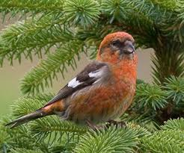
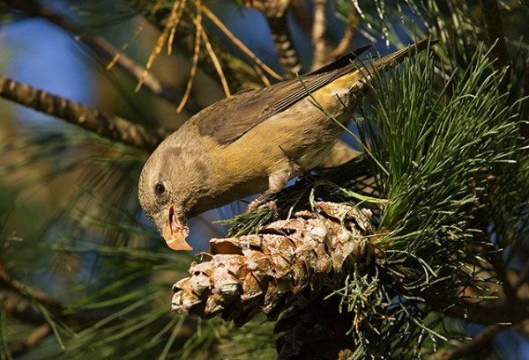
Шишкар ялиновий (Loxia curvirostra)
В Україні осілий, кочовий і зимуючий птах північного сходу Полісся, Карпат і Кримських гір. Зимує також в лісовій та лісостеповій смугах.
Довжина тіла — до 17 см, розмах крил — 27-31 см, вага — 28-40 г, тривалість життя — 7 років. Птах розміром більший за горобця. Самці і самки дуже відрізняються за забарвленням. Дорослий самець майже повністю яскраво-червоний. З віком забарвлення самця стає насиченішим. Задня частина черева і підхвістя сірі. На бурих покривних перах крил червоний відтінок. Махові і стернові пера бурі. Ноги темно-бурі. Самка сірувато-зелена, на спині помірна темна строкатість, поперек і надхвістя жовтувато-зелені. Молодий птах сірувато-білий, з густою темною строкатістю. Шишкар має велику голову, чіпкі лапи, що дозволяють йому підвішуватись на шишках вниз головою, і глибоко вирізаний хвіст. Птах легко визначається за незвичним дзьобом (як у соснового шишкаря, але не таким товстим і менш загнутим) — він хрестоподібний, верхня щелепа перехрещується з нижньою. Цікаво, що пташенята з'являються на світ з нормальним дзьобом, як у більшості птахів.

Slide 22
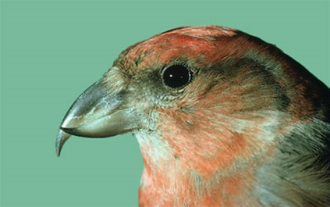
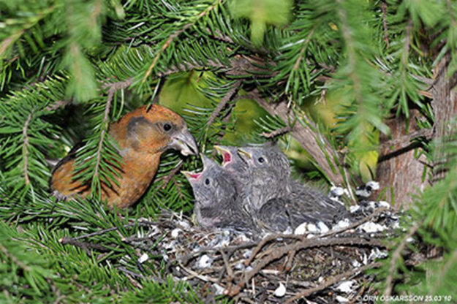
Шишкар ялиновий (Loxia curvirostra)
Ялиновий шишкар – денний, шумний і рухливий птах хвойних і мішаних лісів, що пов`язане з тим, що харчується він насінням ялини, сосни або модрини. Іноді споживає насіння листяних дерев, а також бруньки, ягоди і комах. При малому урожаї ялинового насіння кочує, залітаючи далеко за межі гніздового ареалу. Птахи, як папуги, карабкаються по дереву з допомогою дзьоба і лап. Дуже цікавим способом шишкар добуває насіння з шишки: зірвавши дзьобом шишку, або просто висячи на ній вниз головою, він сідає на гілку і притискає її пальцями однієї лапки, перевернувши шишку лусками наверх. Потім розкриває луски і дістає насіння. Для того, щоб об`їсти цілу шишку, шишкарю необхідно всього 2-3 хвилини. У зв`язку з тим, що пташенята народжуються з простим дзьобом, перехрещення розвивається пізніше. У одних особин воно стає правостороннім, у інших – лівостороннім. У птахів з правостороннім схрещуванням права нога і хвіст допомагають зберегти рівновагу, а лівою ногою птах тримає шишку. У птахів з лівостороннім схрещуванням все навпаки: ліва нога слугує для рівноваги, права – тримає шишку. Такий розподіл птахів не випадковий, тому що до одних шишок легше добратись справа, до інших – зліва. От і виходить, що одні шишки об`їдають шишкарі-правші, а інші – шишкарі-лівші. Зазвичай птахи тримаються зграйками в кронах дерев.

Slide 23
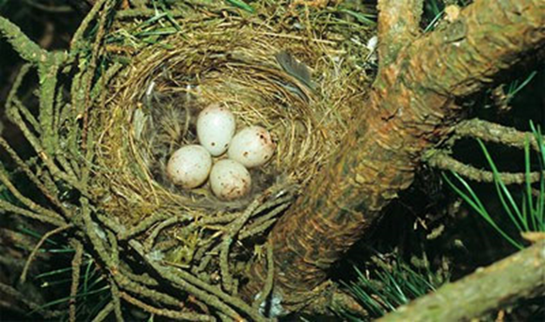
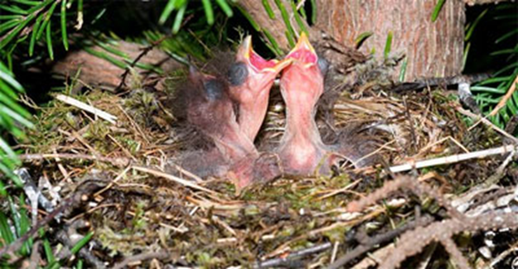
Шишкар ялиновий (Loxia curvirostra)
Розмноження
На відміну від більшості інших видів, у ялинового шишкаря немає визначеного періоду виведення потомства. При наявності корму він може гніздитись навіть в люті морози. Паруванню передують шлюбні ігри: самець невпинно співає і крутиться, стрибає з гілки на гілку, а побачивши самку – переслідує її. Гніздо з тонких гілок, моху, лишайників і шерсті будує тільки самка, розташовуючи його під пухнастою ялиновою гілкою, щоб захистити від холоду. Кладку з 3-4 зеленувато-блакитних яєць насиджує самка, протягом 14-16 діб. В цей час самець її годує і співає, захищаючи територію і показуючи, що вона зайнята. Пташенята залишаються в гнізді 2-3 тижні. Зльотки довго підкормлюються батьками. Після закінчення гніздового періоду птахи утворюють зграйки і починають кочувати.
Охорона
Чисельність птахів на певній місцевості коливається з року в рік, що пов`язано з наявністю корму. За кількістю шишкарів можна судити про поточний стан насіннєвого запасу даного лісу. Встановлено, що шишкарі поїдать хвойну тлю. Крім цього цей вид сприяє природному відновленню ялинових, ялицевих і соснових лісів. В літературі відсутні дані про ворогів виду. Скоріше за все, це пов`язано з тим, що птах, харчуючись насінням хвойних дерев, просочується смолою і стає несмачним. Проте популяції може зашкодити людина, вирубуючи великі ділянки хвойного лісу і лишаючи птахів місць проживання і корму. Вид перебуває під захистом Бернської конвенції

Slide 24
Ряд Дятлоподі́бні (Piciformes)
ряд птахів, що нараховує понад 400 видів. Досить спеціалізована група птахів невеликого та середнього розміру, що ведуть переважно деревний спосіб життя. Зустрічаються на всіх материках, за виключенням Австралії та Антарктиди. Більшість є комахоїдними, хоча тукани та бородаткові живляться переважно фруктами. Практично у всіх дятлоподібних два пальці на лапах протистоять двом іншим (подібно до папуг), що характерно для птахів, які більшу частину свого життя проводять на гілках дерев. Розміри становлять від 8 см у довжину та 7 г маси (добаш малазійський) до 63 см у довжину та 680 г (тукан великий). Усі види відкладають гнізда в укриттях, пташенята гніздового типу. Більшість видів є осілими або кочівними.
Ряд дятлоподібних відокремився від примітивних сиворакшоподібних, які були близькими до предків рибалочок і момотів. Ймовірно, першою виникла родина бородаткових, давні предкові форми якамар, туканів і дятлів, а пізніше — родина воскоїдових.
Маса від 6 до 680 г. Найменші розміри має добаш малазійський (Sasia abnormis); найбільші — представники родини туканових (тукан великий), жовна чорна та інші. У одних забарвлення тьмяне, у інших — строкате та яскраве. Статевий диморфізм виражений слабко або відсутній, вікові відмінності незначні. Більшість мають різної довжини прямий, долотоподібний або до кінця дещо зігнутий дзьоб. Найбільших розмірів він досягає у туканових — його довжина може становити половину довжини тіла. Ніздрі не наскрізні. У представників родини дятлових для захисту дихальних шляхів від потрапляння дрібних уламків деревини під час довбання слугують щетинкоподібні пера, що прикривають ніздрі.

Slide 25
Ряд Дятлоподі́бні (Piciformes)
Поширення та місця існування
Зустрічаються на всіх материках, за виключенням Австралії та Антарктиди; відсутні в Новій Гвінеї і Новій Зеландії, на Мадагаскарі. Найбільше видове різноманіття характерне для Південної Америки.
Населяють ліси різного типу, проникають у сади та парки; деякі види мешкають в степу та навіть в напівпустелях (наприклад, дятел техаський (Picoides scalaris) на південному сході Північної Америки, декол андійський (Colaptes rupicola) та дятел сіроголовий (Geocolaptes olivaceus) у Південній Америці).
Більшість видів є осілими або кочівними, небагато — перелітними (наприклад, крутиголовка).
До розмноження приступають у віці одного року. Моногами. Гніздяться поодинокими парами, рідше невеликими групами. Голоси, як правило, голосні та різкі, іноді мелодійні, для деяких видів характерним є «барабанний дроб», що видається за допомогою дзьоба. У воскоїдових елементом шлюбної поведінки є токові польоти. Гнізда влаштовують переважно в дуплах. Причому більшість представників родини дятлових видовбують їх самостійно, рідше займають порожнини в деревині. Деякі види риють гніздові нори.
У живленні переважають різноманітні комахи, їх личинки та яйця, насіння та ягоди. Жовна зелена та крутиголовка споживають переважно дорослих мурашок та їхні яйця. У туканових основний корм — фрукти. Переважно рослинною їжею — плодами та ягодами, рідше — насінням — живляться Лінивкові. Для осілих видів характерна сезонна зміна кормів. Наприклад, дятел звичайний у весняно-літній період здобуває переважно комах та їхніх личинок, тоді як взимку його основний корм — насіння хвойних дерев.

Slide 26
В Україні в лісах мешкають 10 видів дятлів, які належать до ряду Дятлоподібні. До них входять такі представники, як великий строкатий дятел, сивий дятел, чорний дятел (жовна), сирійський дятел, малий дятел та інші. Деякі з них, наприклад, білоспинний дятел, є рідкісними і занесені до Червоної книги України, а їхнє поширення пов'язане зі старими лісами.
Дятел великий строкатий: Один з найпоширеніших видів, гніздиться по всій території України.
Дятел сивий: Поширений у лісостеповій та лісовій зонах.
Дятел чорний (жовна): Один з найбільших видів дятлів, зустрічається в лісах України.
Дятел сирійський: Ще один вид дятла, що населяє ліси України.
Дятел малий: Маленький представник родини, який також живе в лісах.
Дятел трипалий: Зустрічається в Карпатах та на Поліссі, переважно в хвойних та мішаних лісах.
Дятел білоспинний: Рідкісний вид, що оселяється в старих букових лісах Карпат, Розточчя та інших регіонах.
Дятел звичайний: Також відомий як дятел великий строкатий.
Жовна зелена: Живе в листяних і мішаних лісах, часто біля річок, але харчується переважно на землі.
Крутиголовка: Одина з видів, що дещо відрізняється від інших дятлів, але також належить до цього ряду.

Slide 27
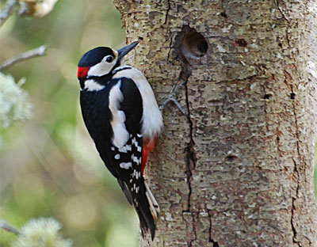
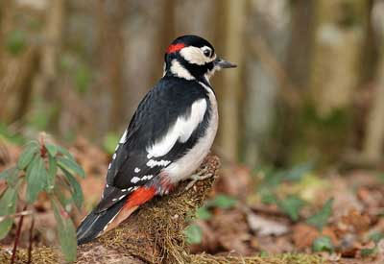
Дя́тел звича́йний, або дя́тел вели́кий строка́тий (Dendrocopos major)
Птах досить великого розміру; один із найвідоміших представників родини Дятлових. Трапляється майже на всій території Європи (за винятком Ірландії та північних околиць Скандинавського півострова) та Азії. Його ареал простягається від Канарських островів до Камчатки та Японії. В Африці дятел населяє північну частину Марокко, Алжиру і Тунісу. Селячись в лісових масивах, він провадить осілий спосіб життя, і тільки дуже сувора зима і нестача поживи можуть змусити його до міграції в інші регіони. Надзвичайно далекі кочівлі (до 2000 км) здійснюють молоді птахи. Дятли, що мешкають на півночі Сибіру, взимку мігрують на південь, а птахи, що гніздяться в гірських лісах, перебираються зимувати в долини, де морози не настільки люті. В Україні ареал великого строкатого дятла займає всю територію держави.
Дятел відіграє важливу роль в екосистемах лісу, забезпечуючи дуплами дрібних птахів, як-от синиці і мухоловки. Крім того, він у великій кількості поїдає лісових шкідників: попелиць, гусінь метеликів і комах, які живляться деревиною — вусачів, златок, короїдів, мурах тощо. Якщо навесні та влітку основу раціону складають тваринні корми, то восени і взимку птах переходить на рослинну їжу. У хвойних лісах його основним кормом є насіння сосни, ялини і модрини. Для довбання шишок використовується «кузня» — розгалуження гілок, щілина в корі або отвір, зроблений дятлом, у який вставляється шишка. У південних листяних лісах дятли споживають горіхи та плоди кісточкових дерев.

Slide 28
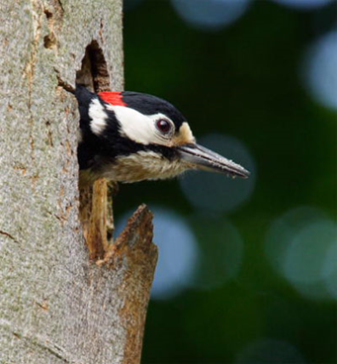
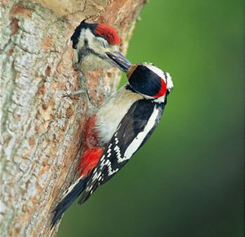
Дя́тел звича́йний, або дя́тел вели́кий строка́тий (Dendrocopos major)
У забарвленні переважання чорних і білих тонів, які в поєднанні з яскраво-червоним підхвістям надають птахові строкатий вигляд. Верх голови, спина і надхвістя чорні з синюватим блиском. Лоб, щоки, плечі і черево бурувато-білі; останнє в залежності від району проживання може бути світліше або темніше, варіюючи від чисто білого до буро або майже шоколадного. На плечах розвинені великі білі поля, між якими проходить чорна спинна смуга. Махові чорні з широкими білими плямами, які на складеному крилі утворюють п'ять поперечних світлих смуг. Хвіст чорний, за винятком двох крайніх стернових пір'їв, які білого кольору. Райдужна оболонка коричнева або червона, дзьоб свинцево-чорний, ноги темно-бурі. Від основи дзьоба до бічної частини шиї, а потім убік до чорного зашийку тягнеться добре помітна чорна смуга — «вуса», облямовуючи білу щоку. Самець відрізняється від самки червоною поперечною смугою на потилиці. У молодих птахів незалежно від статі тім'я червоне з чорними поздовжніми штрихами. Хвіст середньої довжини, загострений і дуже жорсткий, тому що служить головним чином опорою при лазінні птиці по стовбуру дерева.

Slide 29
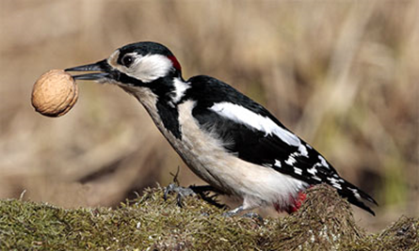
Дя́тел звича́йний, або дя́тел вели́кий строка́тий (Dendrocopos major)
Охорона
Хоча вимирання великому строкатому дятлу не загрожує, він, однак, взятий під охорону як невтомний лісовий лікар. Видовбуючи дупла в старих і хворих деревах, він прискорює процес розкладання підгнилої деревини, а, харчуючись личинками комах, винищує безліч небезпечних шкідників. Старі дупла дятлів служать житлом іншим лісовим мешканцям. Від їх кількості на даній ділянці залежить чисельність горобиних птахів, які охоче селяться у дуплах. Великий строкатий дятел знаходиться під охороною Бернської конвенції.

